Slide 1
SKIZOFRENIA
Yeny Duriana Wijaya, M.Psi., Psi

Slide 2
SKIZOFRENIA ?
Skizofrenia :
Split of mind : pikiran yang terbelah
Pikiran delusi dan disorganized
Gangguan persepsi
Emosi dan perilaku yang tidak sesuai
Penyimpangan mendasar pada pikiran dan persepsi, afek yang tidak wajar sampai tumpul.

Slide 3
Gejala dan Gangguan
Delusi
Keyakinan yang salah, sering berupa kejar atau kebesaran
Halusinasi
Pengalaman sensorik yang salah (diyakini) tanpa adanya stimulus eksternal yang nyata

Slide 4
Diagnosis
Harus ada minimal 1 gejala di atas yang jelas (PPDGJ III).
Dua atau lebih 1 gejala di atas (DSM IV)
Gejala khas telah berlangsung sedikitnya 1 (satu) bulan

Slide 5
Macam-macam skizofrenia
Skizofrenia paranoid,kriteria tambahan : halusinasi yg mengancam, halusinasi pembauhan/pengecapan/bersifat seksual, waham dikendalikan
Skizofrenia hebrefenik : 15-25 thun. P.L yg tidak bertanggungjawab, menyendiri, afek pasien dangkal, gigling,
Skizofrenia katatonik : stupor, gelisah

Slide 6
Apa penyebabnya
Keturunan
Stresor lingkungan

Slide 7
Apakah Skizofrenia mempengaruhi kapasitas Intelektual?
Tidak
Mungkin ada hambatan dalam perkembangan kognitif

Slide 8
Apakah skizofrenia bisa disembuhkan?
Bisa
Dan dapat berfungsi sosial kembali, walaupun tidak mengonsumsi obat

Slide 9
Berapa % prognosis (kemungkinan kesembuhan ) skzofrenia
Tergantung individu masing-masing
Suportif dari lingkungan, terutama peran dari keluarga dan orang-orang terdekat

Slide 10
Bagaimana stigma masyarakat terhadap skizofrenia
Masih sangat buruk....ditambah self stigma negatif dari skizofrenia
Dapat memperburuk kondisi ODS

Slide 11
Di lapangan banyak terjadi pemasungan
Kenapa ??
Pelanggaran HAM, kurangnya perhatian dari pemerintah, kurang pahamnya masyarakat terhadap skizofrenia...
Sebagian besar masyarakat melakukan pemasungan dengan alasan ada efek kerbehayaan

Slide 12
IKAT/RANTAI
Ikat non besi, rantai panjang, rantai pendek, dua/satu kaki, dll
KH (24th) Gamping Sleman
MZ, 38th, Bireuen NAD

Slide 13
KOMBINASI
(kurung – ikat/rantai)
WY, 35th, Gamping Sleman

Slide 14
Balok Kayu
Dua / satu kaki, buatan-gelondongan, dll
IS, 43th, Bireuen NAD
H, 45 th, Bireuen NAD

Slide 15
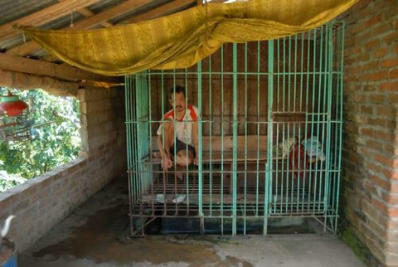
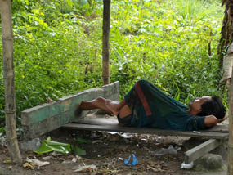
http://www.suryani-institute.com/wp-content/uploads/2008/12/pasung-1.jpg
http://stat.kompasiana.com/files/2010/06/pasung-dalam.jpg

Slide 16
Apa yg bisa dilakukan jika melihat ada gejala ODS di sekitar kita
Memperlakukan seperti orang sehat lainnya,
Jika menimbulkan masalah segera beritahu keluarga atau orang terdekatnya
Situasi krisis segera panggil petugas kesehatan setempat

Slide 17
Intervensi Dini Secara Umum Terhadap Gejala
Gangguan Kejiwaan :
Kepada Orang Yang mengalami gejala gangguan kejiwaan :
Memberikan kesempatan untuk mengungkapkan perasaan dan bercerita tentang masalah yang dihadapi
Mendengarkan dengan penuh perhatian dan pengertian
Melakukan relaksasi
Segera minta dilibatkan dalam kegiatan di masyarakat atau menjalankan aktivitasnya sehari-hari
Memberikan dukungan untuk selalu berpikir positif terhadap masalah yang sedang dihadapi

Slide 18
Mencoba menenangkan orang tersebut dengan bahasa lembut, untuk relaks
Kalau sudah terjadi gejala gangguan jiwa berat atau gejala bersigat krisis (tidak bisa teratasi sendiri) segera hubungi pelayanan medis terdekat
Jangan mengucilkan, mengolok-olok, atau bahkan memasung orang tersebut

Slide 19
Kepada Keluarga Yang Anggota Keluarga Ada yang Mengalami Gangguan Jiwa:
Membina hubungan yang baik
MEngajak keluarga untuk tetap menjalankan aktivitasnya sehari-hari, jangan putus asa dan selalu berpikir positif terhadap masalah yang dihadapii anggota keluarganya
Memfasilitasi keluarga untuk berbagi perasaan tentang yang dialami
Memberikan dukungan atau support terhadap masalah yang sedang dihadapi anggota keluarganya
Dapat memberikan saran agar menghubungi pelayanan medis terdekat atau instansi yang berwenang

Slide 20
Terima kasih....

